Slide 1
STRUKTURA INTERNETA

Slide 2
Ponavljanje
Što je računalna mreža?
Računalna mreža je skup povezanih računala koja mogu međusobno komunicirati radi razmjene podataka preko nekog medija za prijenos podataka.

Slide 3
Ponavljanje
Koje računalne mreže postoje s obzirom na veličinu?
PAN (Personal Area Network)
LAN (Local Area Network) – lokalna mreža do nekoliko desetaka računala u istoj prostoriji ili zgradi
MAN (Metropolitan Area Network)
WAN (Wide Area Network) – mreža na širem geografskom području koja povezuje više LAN-ova

Slide 4
Ponavljanje
U koju vrstu mreža spada Internet?
U WAN.
Što je Internet?
Internet je najveća i najpoznatija WAN globalna mreža koju čine nacionalne mreže pojedinih država.

Slide 5
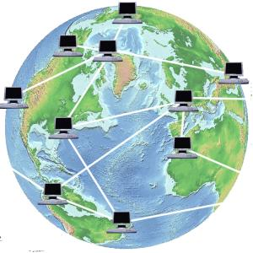
Internet
Internet možemo zamisliti kao milijune računala povezanih "uzduž i poprijeko" našega planeta koji međusobno razmjenjuju informacije

Slide 6
INTERNET
1991. godine prvi se puta javio Internet u Republici Hrvatskoj
1992. projekt Carnet

Slide 7
Internet
Koje nam sadržaje nudi Internet?
osnovi spoj je različitih mreža računala u jedinstvenu svjetsku računalnu mrežu koja nudi velik broj informacijskih i komunikacijskih usluga
igrice, čitanje, dopisivanje, pomoć kod pisanja zadaća, istraživanje,
Dostupan 24 sata na dan

Slide 8
Propusnost (bandwidth)
Propusnost veze je svojstvo mreže koje se odnosi na količinu podataka koja se u jedinici vremena može prenijeti žičnom ili bežičnom vezom.
Propusnost veze mjeri se u bitovima po sekundi (bps) ili megabitima po sekundi (Mbps)
Što je propusnost veze veća, to više korisnika može istodobno neometano pristupiti određenoj usluzi na poslužitelju.

Slide 9
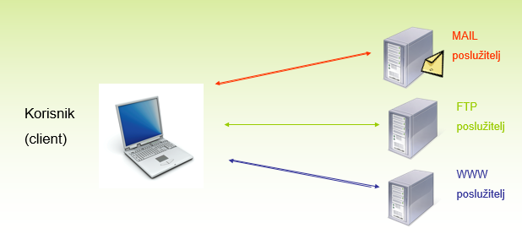
STRUKTURA INTERNETA
Korisničko poslužiteljski model

Slide 10
Korisničko – poslužiteljski model
KORISNIK ( Client)
POSLUŽITELJ (Server)
RAČUNALNA MREŽA
na zahtjev korisnika obavlja neki zadatak ili uslugu, jaka računala
povezuje poslužitelja i korisnika bežičnim ili žičnim medijem pomoću kojeg komuniciraju.
traži podatke, usluge i obavlja neke zadatke. Uvijek počinje komunikaciju s poslužiteljem.

Slide 11
KOMUNIKACIJA KORISNIKA I POSLUŽITELJA
1. STANJE ČEKANJA – u njemu se nalazi poslužitelj prije nego ga kontaktira korisnik
KOMUNIKACIJA
2. Faza upita – korisnik šalje zahtjev za obavljanje usluge
3. Faza obrade – u toj fazi poslužitelj obrađuje zahtjev
4. Faza odgovora – poslužitelj odgovara na zahtjev i 5. prelazi ponovno u stanje čekanja

Slide 13
NORME ZA PRIJENOS
PROTOKOLI
Unaprijed zadana pravila za promet podataka i usluga
Vrsta jezika kojim računala u mreži komuniciraju

Slide 14
VRSTE PROTOKOLOA
HTTP protokol
FTP protokol
Između poslužitelja e-pošte i korisnika
Između web poslužitelja i korisnika
Između poslužitelja datoteka i korisnika za prijenos podataka
SMTP i POP protokol

Slide 15
Elektronička pošta
Elektronička pošta, e-pošta ili e-mail prijenos je tekstualnih poruka putem komunikacijskih mreža
ime.prezime@skole.hr

Slide 16
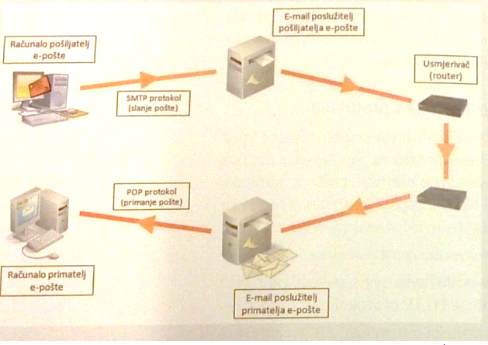
Elektronička pošta

Slide 17
Ponovimo
Što je Internet?
Internet je svjetska globalna mreža.
Definirajte ulogu korisnika u korisničko poslužiteljskom modelu?
Uloga korisnika je da traži podatke, usluge. Korisnik uvijek započinje komunikaciju sa računalom.
Definirajte ulogu poslužitelja u korisničko poslužiteljskom modelu?
Uloga poslužitelja je da obavi zadatak koji mu je zadao korisnik i uvijek čeka na zahtjev korisnika.

Slide 18
Ponovimo
Što je IP adresa?
IP adresa je jedinstvena adresa računala.
Koje vrste IP adresa razlikujemo?
Razlikujemo dinamičke (promjenjive) i statičke (stalne) IP adrese
Koja je razlika između dinamičke i statičke IP adrese?
Dinamička IP adresa je promjenjiva IP adresa koju računalo dobiva prilikom povezivanja na računalo, a statička IP adresa je stalna adresa i nije promjenjiva.

Slide 19
Ponovimo
Koju vrstu adresa imaju poslužitelji i zašto?
Poslužitelji imaju statičke (stalne, nepromjenjive) IP adrese, kako bi im korisnici mogli pristupiti poslužitelju kada im zatreba neka usluga
Kako se odvija komunikacija između korisnika i poslužitelja?
Stanje čekanja - Poslužitelj je u stanju čekanja do trenutka kada ga neki korisnik kontaktira
Faza upita – korisnik šalje zahtjev za obavljanje usluge
Faza obrade – u toj fazi poslužitelj obrađuje zahtjev
Faza odgovora – poslužitelj odgovara na zahtjev i prelazi ponovno u stanje čekanja.

Slide 20
Ponovimo
Što su protokoli ili norme za prijenos?
Protokoli su pravila odnosno vrsta jezika kojom računala komuniciraju.
Nabrojite neke vrste protokola!
HTTP protokol – web poslužitelj i korisnik
FTP protokol – poslužitelj datoteka i korisnika
SMPT protokol – protokol za slanje elektroničke pošte
POP protokol – protokol za primanje pošte
Što je elektronička pošta?
Elektronička pošta, e-pošta ili e-mail prijenos je tekstualnih poruka putem komunikacijskih mreža

